Slide 1


온라인 모의고사 화면정의서 |  |  | 버전 | 0.1
 |  |  | 작성일 | 2020.07.13.
 |  |  | 화면설계
문서명 | 화면 설계서 | 작성자 | 최홍섭
Copyrightⓒ2019 MINDsLab Inc. All Rights Reserved.

Slide 2
평가 시스템 홈
온라인 모의 평가 시스템
1
피평가자 :
asd1234@gmail.com
1 | 피평가자 ID - 로그인된 상태만 표시합니다.
2 | 시험 제목 - 모의평가 시마다 바뀔 것이므로 DB에서 불러와야 합니다.
3 | 시험설명 및 유의사항 - 모의평가 시마다 바뀔 수 있으므로 DB에서 불러와야 합니다. - 길이가 달라질 수 있으므로 박스 크기(상하)가 텍스트 길이에 따라 가변적이어야 합니다.
4 | 평가 시작 - 클릭 시 다음 화면(1번 문제)으로.
2
2020 한국중학생 물리대회 (모의평가)
3
시험 설명 및 유의사항 작성 必
학원 로고
4
평가 시작 >>

Slide 3
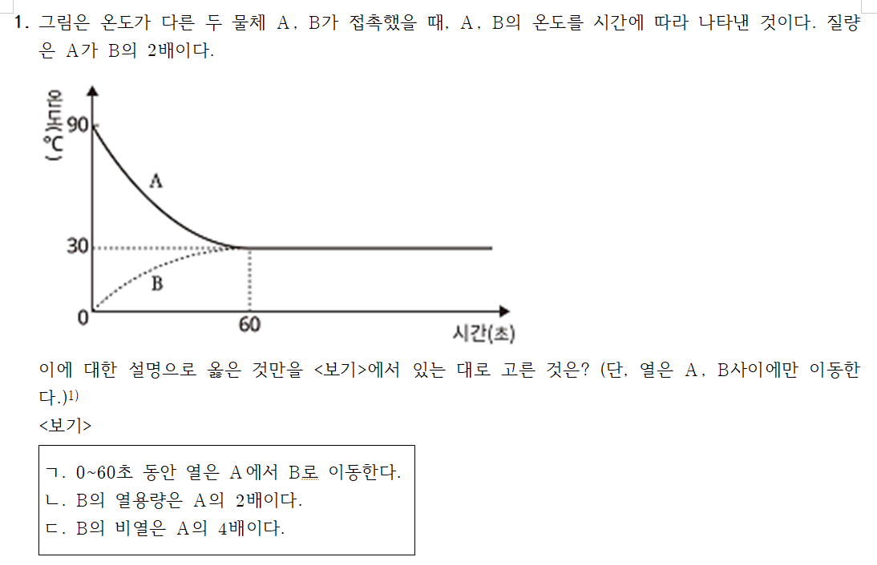







시험 문제 풀이
2020 한국중학생 물리대회
온라인 모의 평가 시스템
피평가자 :
asd1234@gmail.com
1 | 시험 문제 - 이미지 입니다.
2 | 문항 이동 - 전체 문항을 드롭다운 메뉴에서 선택해서 이동할 수 있습니다.
3 | 전후 문항 이동 - 클릭 시 이전문제나 다음문제로 이동할 수 있습니다. - 1번 문항 시 이전문제 버튼이, 마지막 문항 시 다음문제 버튼이 비활성화 됩니다.
4 | 답변 선택 - 중복 정답이 없을 시 라디오버튼입니다. - 중복 정답이 있을 시 체크박스입니다. - 정답 각 보기항은 이미지입니다.
5 | 타이머 - 시험이 시작되면 총 시험 시간에서 내려갑니다(분:초단위로 표시). - 시간이 다 되면 바로 종료됩니다.
6 | 제출 버튼 - 제출 버튼 누를 시 경고 팝업 띄우고 확인 누르면 종료됩니다.
타이머
1
5
제출
6
4
3
2
3
이전 문제
문항
7
다음 문제

Slide 4
시험 결과 확인
2020 한국중학생 물리대회
온라인 모의 평가 시스템
피평가자 :
asd1234@gmail.com
1 | 시험 결과-총점 - DB에 저장되어있는 정답과 배점, 피시험자의 정답을 비교해서 점수/만점으로 표시합니다.
2 | 정오답지 - 피시험자가 선택한 정답을 표시하되, 틀린 문항만 붉은색으로 표시하며, 정답을 표시해줍니다. - 한줄에 3문항씩 문항/정답을 표시하되, 가로읽기로 이동하고, 문제 수에 따라 표를 아래로 확장합니다.
3 | 결과 출력 - 시험결과 화면을 출력합니다.
4 | 문제 다운로드 - 미리 업로드 해 놓은 시험문제(PDF)를 다운로드 합니다.
1
총점 : XX/NN
2
문항 | 정답 | 문항 | 정답 | 문항 | 정답
1 | (2) | 2 | (4) | 3 | (3)
4 | (3) | 5 | (2) (정답: (3)) | 6 | (5)
7 | (1) | 8 | (1) | 9 | (2)
10 | (4) (정답: (2)) | 11 | (5) | 12 | (3)
3
4
결과출력
문제 다운로드

